Slide 1
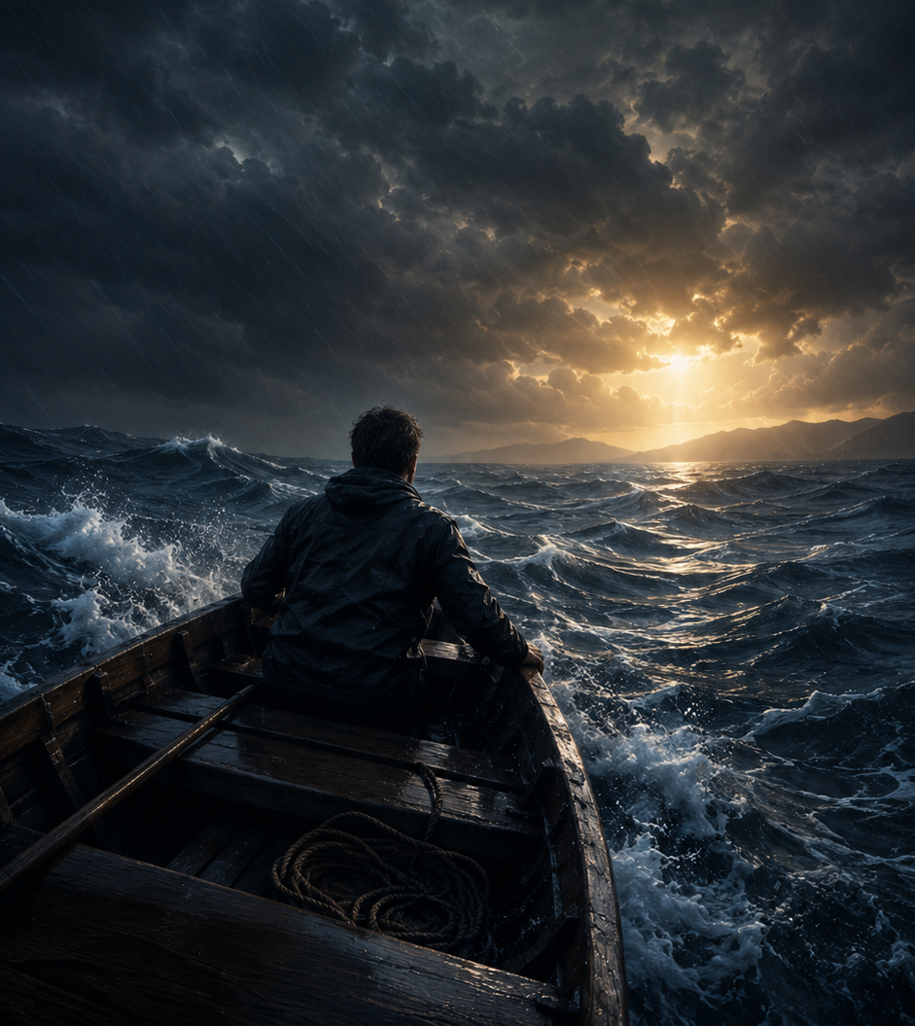
人生难免风浪
人们常问：
“为何偏偏是我？”
“这件事何时过去？”
“上帝为何还不出手？”
但比风浪何时过去更重要的问题，乃是：
“这人究竟是谁？”

Slide 2
若不认清
船上的这位是谁？
风浪再小，
我们仍会惧怕！
只有真正认清祂是谁？
即使风浪尚未止息，
我们也有可靠的根基！

Slide 3
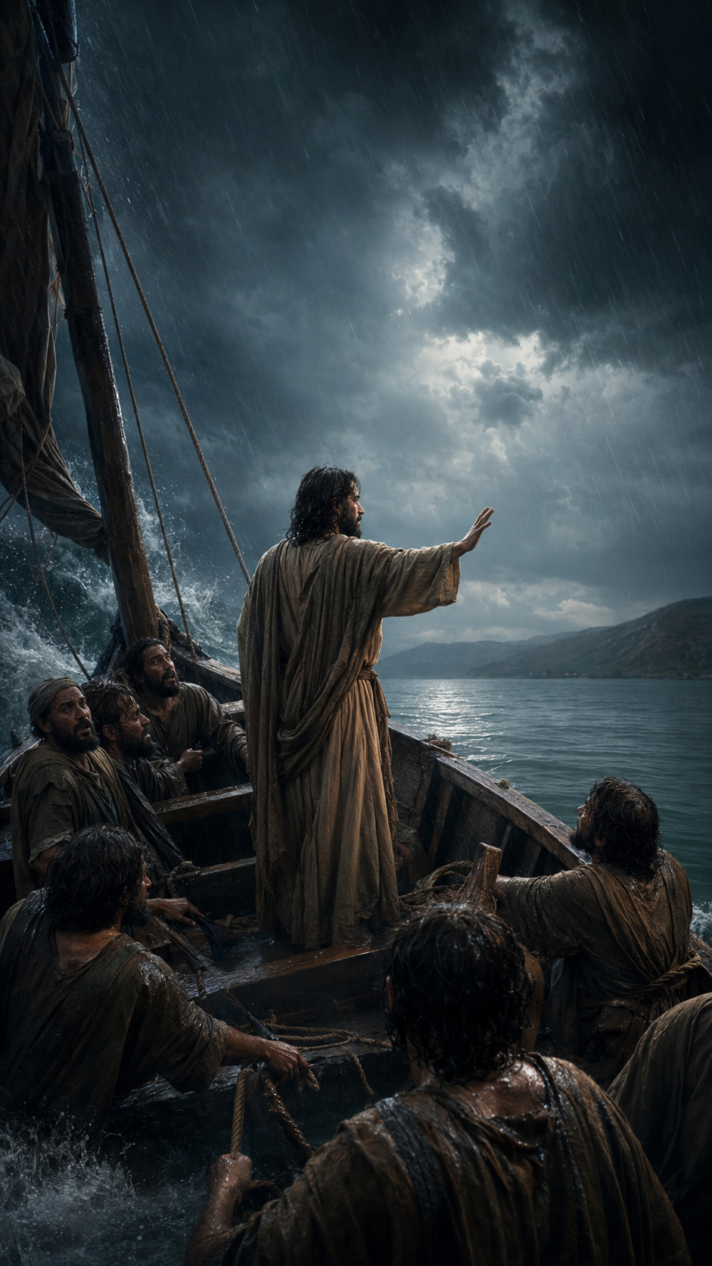
耶稣藉一系列比喻
教导天国的奥秘
可4:35~41：重要转折点
马可藉一系列神迹
使人亲眼看见天国君王的权柄
祂胜过风浪、群鬼、疾病、死亡

Slide 4
可4:35~41，不是
× 人生风暴生存指南
× 信主后一切风浪会迅速止息
而是让人思考：
这位疲惫地睡在船尾的人，为何一开口，风浪便完全止息？
这人究竟是谁？

Slide 5
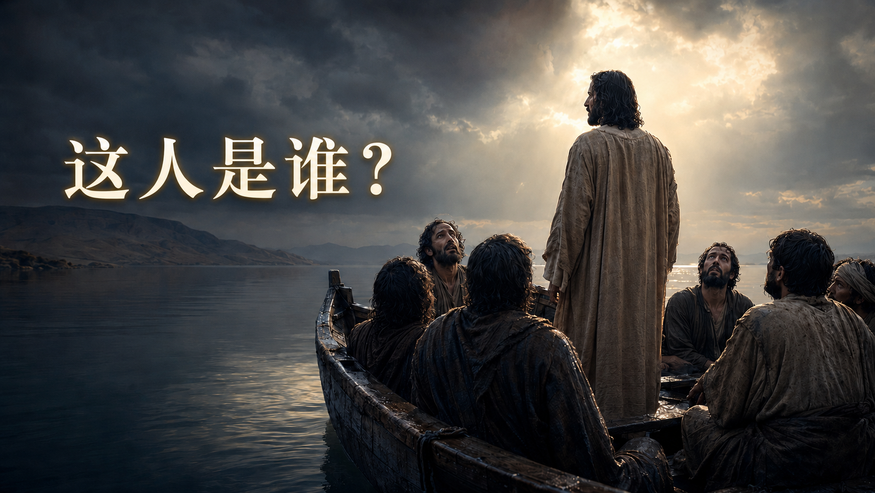

Slide 6
这人是谁？
Who Is This Man?
祂有真实的人性
He Is Truly Human

Slide 7
马可福音四章35~38节《环译》 Mr 4:35~38
³⁵当天黄昏，耶稣对门徒说：“我们渡到对岸去吧。”
³⁶门徒离开群众，耶稣已经在船上，他们就载祂过去，也有别的船和祂同行。
³⁷忽然起了猛烈的大风暴，波浪不断打进船里，以致船里积满了水。
³⁸耶稣却仍在船尾靠着枕头睡觉。门徒把祂叫醒，对祂说：
“老师，我们没命了，祢不管吗？”

Slide 8
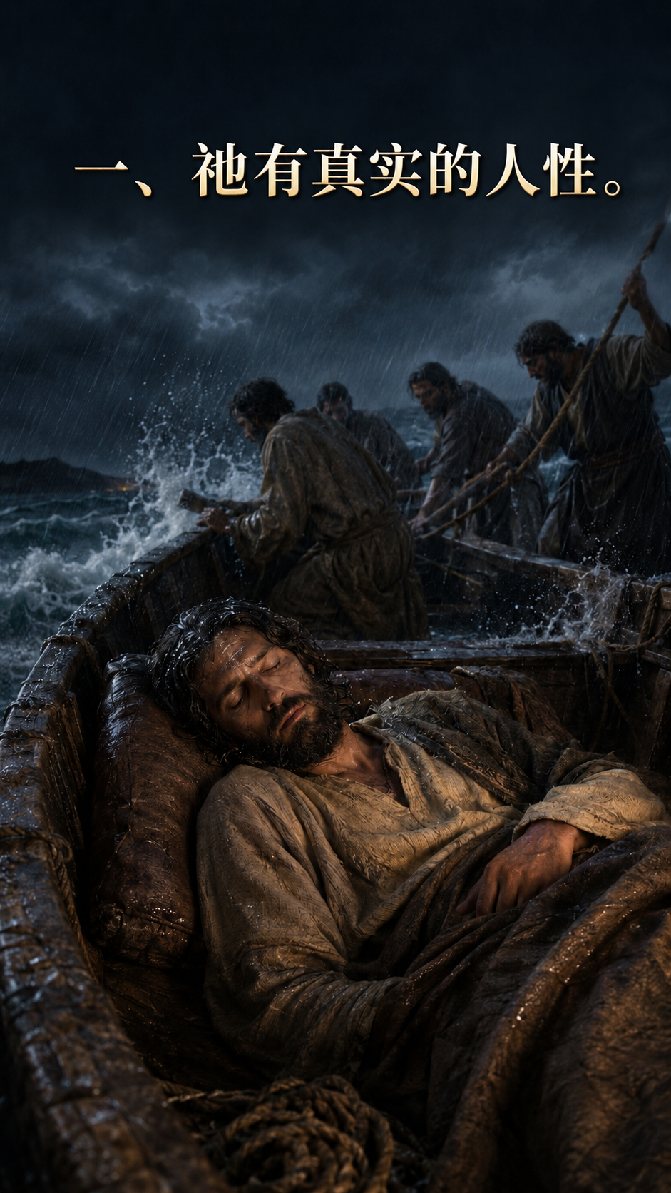
祂有真实的人性
祂有真实的疲倦
耶稣在湖边教导群众一整天，身体显然已经疲惫到一个程度，以致风声、浪声和船上的混乱都没有惊醒祂。
作为人，耶稣真实经历饥饿、口渴、疲倦、疼痛、流泪等。

Slide 9
祂有真实的人性
祂在真实的风浪中
“忽然起了猛烈的大风暴。”指强烈而突然的暴风。
加利利湖低于海平面，周围又有高地和谷口，气流可能突然下冲，在湖面形成猛烈风浪。
门徒：“我们没命了！”

Slide 10
祂有真实的人性
祂受到真实的误解和责备
老师，我们没命了，祢不管吗？
门徒仍按过去对耶稣的认识称祂为“老师”；接下来的神迹却迫使他们重新思想：这位老师究竟是谁？
门徒不只求救，也责备“祢不管吗？”

Slide 11
祂有真实的人性
祂受到真实的误解和责备
“祢不管吗？”
意即：“我们都快死了，祢怎么还能睡觉？”
门徒把耶稣暂时没有行动解释为不关心；我们也常把上帝暂时没有按我们的期待行动，解释为祂沉默或缺席。

Slide 12
这正是你我在风浪中的反应吗？
当祷告没有立刻得到回应——
当病情没有好转——
当家庭问题持续多年——
我们会想“祂不管吗？”
当我们顺服主却遭遇困难——
我们会想：祂真的在意吗？”

Slide 13
船尾睡着的耶稣告诉我们
我们的救主不是一位不懂痛苦、远离人间的救主。
祂是真实的人，亲自进入人的疲惫、限制、危险与死亡；因此，我们可以把最真实的软弱带到祂面前。

Slide 14
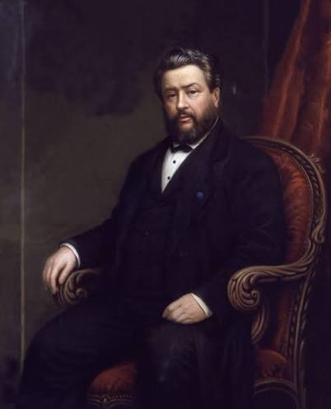
司布真
要记得，
祂是真实的人，
也是上帝的儿子。
……
虽然基督睡着了，
祂和门徒一样受到颠簸，
也处在同样的险境中。
https://ccel.org/ccel/spurgeon/sermons20/sermons20.iv.html?utm_source=chatgpt.com

Slide 15
生活应用与实践：
承认身体的有限，不要忽视身体的疲倦，也接纳自己不完全
真实地向主祷告，把害怕、困惑、失望等诚实地向主诉说
不以感受判断主的爱
学习陪伴受苦者

Slide 16
这人是谁？
Who Is This Man?
祂有真实的人性（祂能理解我的软弱）
He Is Truly Human
祂是风浪的主宰
He Is the Lord over the Storm

Slide 17
马可福音四章39节《环译》 Mr 4:39
³⁹耶稣起来，斥责了风，又对湖说：“不许作声！安静吧！”风就停止了，水面一片平静。

Slide 18
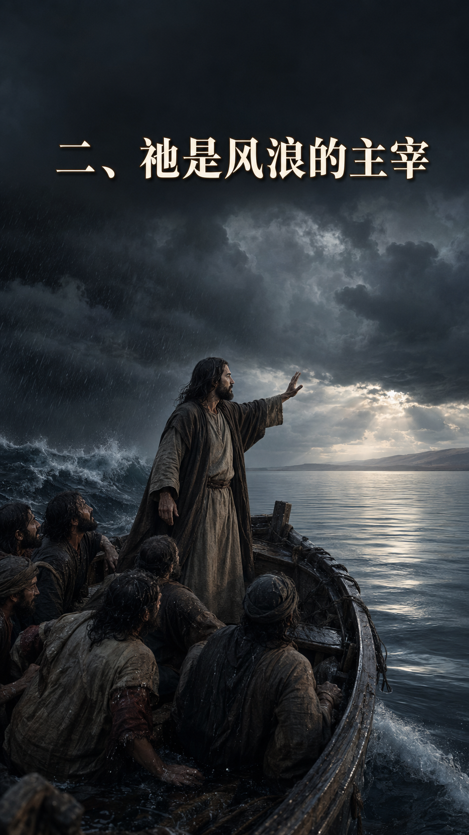
祂是风浪的主宰
祂斥责风浪
耶稣没有向天父祈求
而是直接命令风和浪：
“不许作声！安静吧！”
不许作声：静默、住口；
安静吧：被封住、住口，不得再发声。

Slide 19
祂是风浪的主宰
祂使风浪完全平静
“风就停止了，水面一片平静。”
风停止了，湖面出现“大平静”。
马可以“大风暴”与“大平静”的强烈对照，突出耶稣话语即时而完全的权柄。

Slide 20
祂是风浪的主宰
祂显出上帝的权柄
诗89:9“祢管辖海的狂傲；波浪翻腾，祢就使它平静了。”
诗107:28~29“祂使狂风止息，波浪就平静。”
伯38:8~11上帝为海洋定界限。
睡在船尾的是祂，斥责风浪的也是祂；祂是真实的人，也是掌管万有的主。

Slide 21
必须避免的误解
祂是风浪的主宰
这段经文不是应许：只要信心足够，人生所有风浪都会立刻止息。
有些风浪，耶稣会在我们祷告后迅速挪去；有些风浪，祂却让我们长期经过。如：保罗的刺，众使徒经历的逼迫和殉道。

Slide 22
无论风浪多大
没有一寸领域
能脱离耶稣的权柄
耶稣不是风浪中的无助乘客，而是风浪的至高主宰。
祂有权止息风浪，也有权让我们经过风浪；
无论祂采取哪种方式，祂都没有失去掌权。

Slide 23
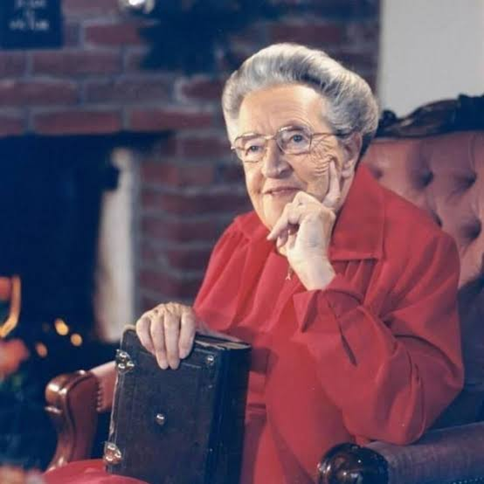
柯丽·滕·布姆（荷兰制表匠）
二战期间，被囚禁纳粹集中营。
父亲和妹妹先后死于狱中。
“永远不要害怕
将未知的未来
交托给我们所认识的上帝。”
她深信，无论未来如何，生死攸关，
上帝都始终将她放在心上，
为了她永恒的福祉，也为了祂至高的荣耀。
https://joniandfriends.org/daily-devotional/your-unknown-future/?utm_source=chatgpt.com

Slide 24
生活应用与实践：
列出自己无法控制的事，在每一件下面写“这件事仍在基督权下。”然后为自己当尽的责任祷告，并学会顺服。
停止灾难化想象
不要用属灵口号压伤痛苦者，不要轻率说“有信心就没事”

Slide 25
这人是谁？
Who Is This Man?
祂有真实的人性（祂能理解我的软弱）
He Is Truly Human
祂是风浪的主宰（祂能掌管一切风浪）
He Is the Lord over the Storm
祂是信心的对象
He Is the Object of Our Faith

Slide 26
马可福音四章40~41节《环译》 Mr 4:40~41
⁴⁰耶稣对他们说：
“为什么怯懦呢？你们还是没有信心吗？”
⁴¹门徒极其害怕，彼此说：
“这人究竟是谁？连风和湖也听从祂！”

Slide 27
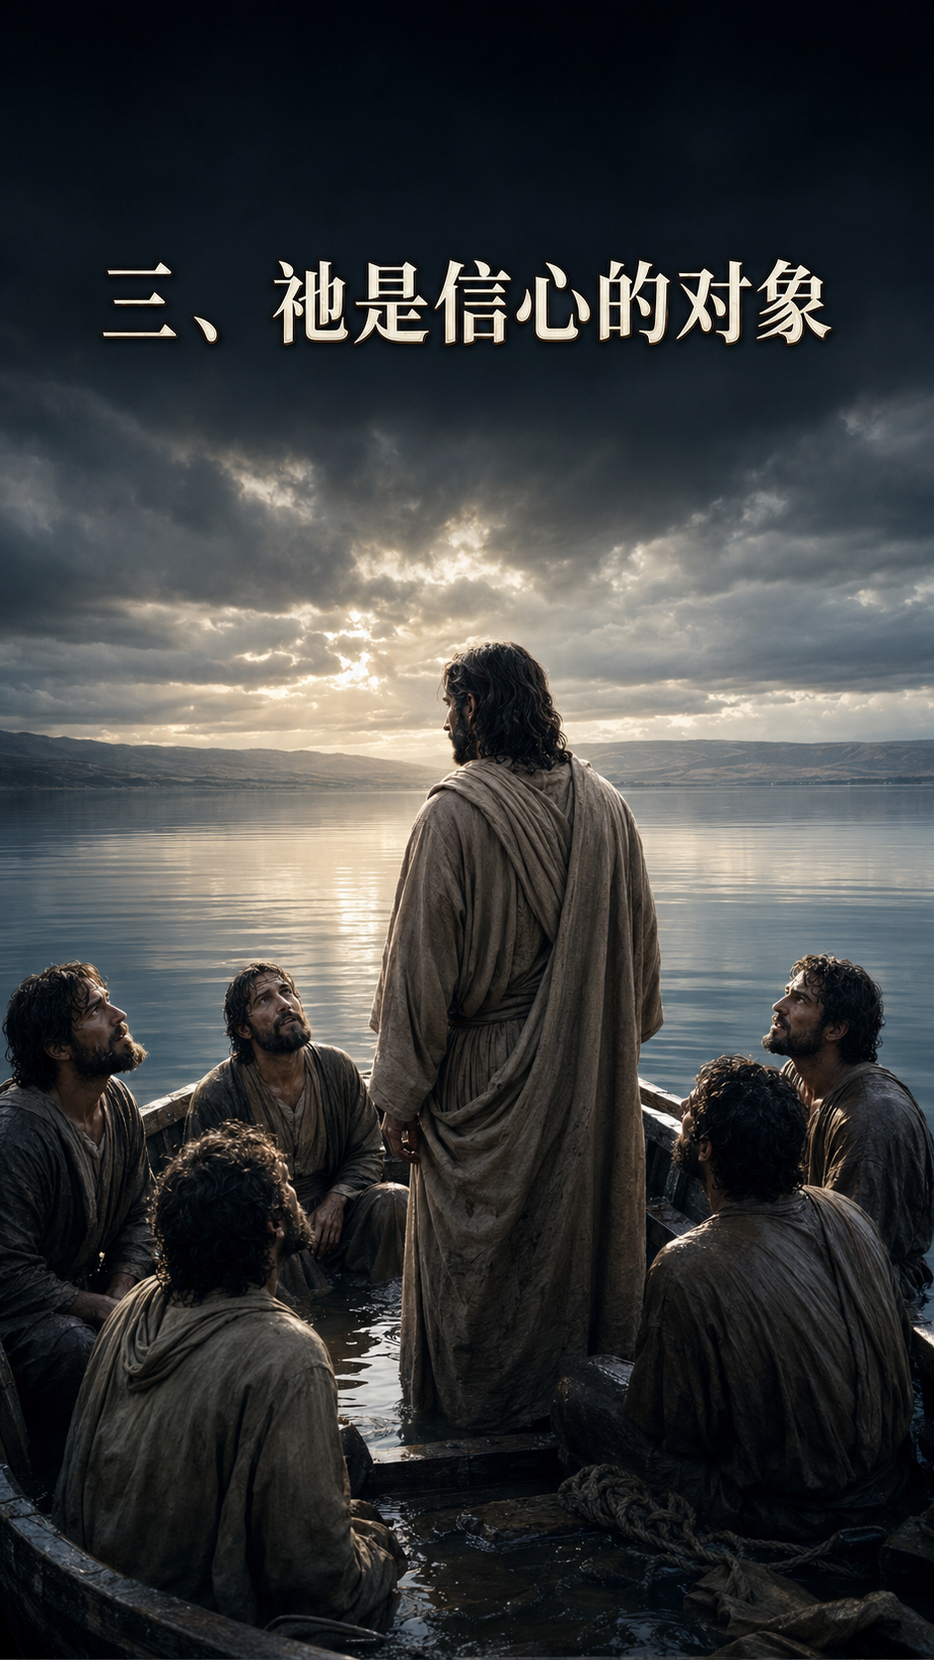
祂是信心的对象
耶稣追问他们的惧怕
“怯懦”比一般的害怕更带有胆怯、被恐惧支配之意。
耶稣不是责备他们感受到危险，而是他们让危险完全决定了自己怎样理解耶稣。

Slide 28
祂是信心的对象
惧怕说：
“风浪比主更真实。”
“环境比主的话更可靠。”
“既然耶稣没有立刻行动，祂大概不再关心我。”
耶稣并不禁止人产生情绪，
却不容许惧怕取代信心，成为事件最终的解释者。

Slide 29
祂是信心的对象
耶稣追问他们的信心
“你们还是没有信心吗？”
经文没有明说“信我”，
但在这段叙事中，信心显然与门徒怎样认识并信靠船上的耶稣密切相连。
可见，门徒听道后，仍需在风浪中学习信道。

Slide 30
真正的信心
不是相信
“我的船绝不会进水”
也不是相信
“耶稣必照我的方式解决问题”
真正的信心
是相信耶稣自己——
相信祂的身份、话语、
权柄和信实。

Slide 31
门徒真正的问题
不是
他们没有足够积极的思想
而是
他们对耶稣的认识仍然太小

Slide 32
祂是信心的对象
门徒开始敬畏耶稣
“门徒极其害怕”
原文强调：他们就大大惧怕。
这已不只是对风浪的恐惧，而是面对耶稣超越性权柄所产生的惊惧，并开始带有敬畏。

Slide 33
马可突出的三个“大”
37节“大风暴”
39节“大平静”
41节“大惧怕”
本段真正的高潮不是大平静，而是大惧怕和这人究竟是谁。
风浪越过门徒的能力；
耶稣的权柄越过风浪的力量；
耶稣的身份又越过门徒原有的认识。

Slide 34
信心的关键
不是
我们里面能够产生多大的信心而是
我们的信心落在谁身上

Slide 35
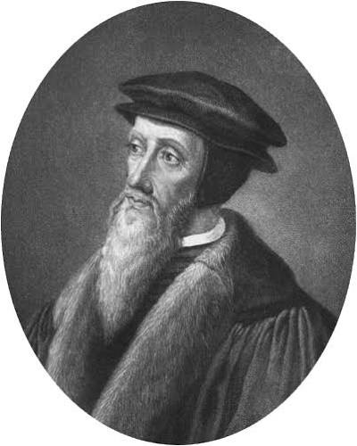
约翰·加尔文
信心
并非只是远远地望着基督，而是拥抱祂，
使祂成为我们的，
并住在我们里面。
（约6:35注释·节译）
https://www.ccel.org/c/calvin/comment2/john1-9.htm?utm_source=chatgpt.com

Slide 36
真正的信心
不只是相信
耶稣有能力平静风浪，
而是
亲自投靠祂、
接受祂，
并与祂联合。

Slide 37
生活应用与实践：
把控诉改成诉求
“主啊，祢不管吗？”→
“主啊，我现在看不见祢的作为，求祢帮助我仍然相信祢。”
数算主恩—上帝过去的信实
调整焦距“事情怎样解决”→此事暴露我怎样认识耶稣？我把祂看成老师、助手，还是生命的主？”

Slide 38
可4:35~41
叙事开始时，门徒看见的是猛烈的风浪和一位沉睡的老师；
叙事结束时，风浪已经不再是最大的谜，耶稣才是。

Slide 39
耶稣是谁？
祂有真实的人性，
所以祂理解我们的软弱；
祂有至高的权柄，
所以没有风浪脱离祂的掌管；
祂是信心的对象，
所以我们所倚靠的不是环境，
而是基督自己。

Slide 40
当我们怀疑祂是否顾念，
不要只看眼前风浪，
要看十字架。
十字架已经永远回答：
祂顾念我们，
甚至为我们舍命。

Slide 41
风浪是否立刻止息，
不是信心最后的根基；
船上的这位是谁，
才是信心最后的根基。

Slide 42
这人是谁？
Who Is This Man?
祂有真实的人性（祂能理解我的软弱）
He Is Truly Human
祂是风浪的主宰（祂能掌管一切风浪）
He Is the Lord over the Storm
祂是信心的对象（祂是我唯一的依靠）
He Is the Object of Our Faith

